Slide 1
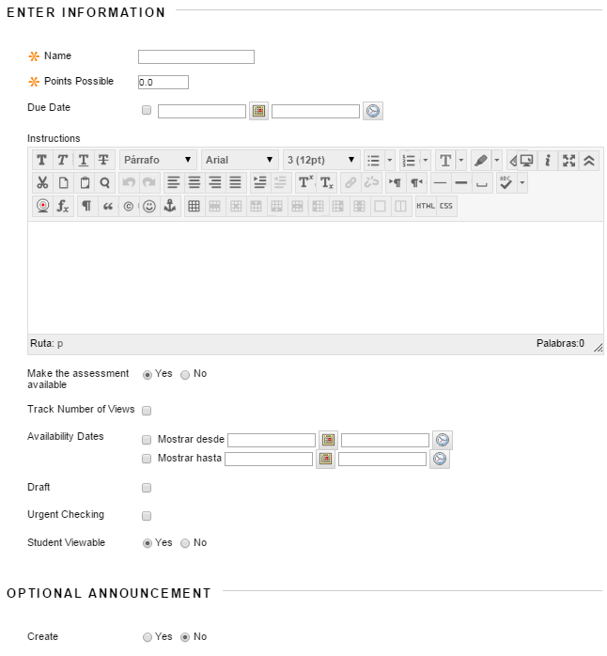
Ayuda Safe Assignment
1
Activar SafeAssign y SafeAssignment:
Administración de asignatura
Personalización
Disponibilidad de herramientas
2
Creación SafeAssignment
3
Tener el modo de edición en “Activado” en la página presentación.
Acceso SafeAssignment
Administración de la asignatura.
Menú navegación > contenido > evaluación
4
Se introduce la configuración
Campo | Descripción
Name | Título para el SafeAssignment.
Points Possible | Puntos posibles
Due date | Fecha límite
Instructions | Instrucciones para la actividad de Safe Assignment
Avalaible | Especifique si el SafeAssignment deberá ser visible o no para los estudiantes.
Make the assessment available | Poner las instrucciones a disposición del público
Track Numbres of views | Número de visitas
Availability Dates | Rango de fechas donde el alumno puede interactuar con el SafeAssignment.
Draft | Permite a los estudiantes validar sus documentos previos al envío.
Urgent Checking | Asigna al documento enviado alta prioridad en el proceso de evaluación.
Students Viewable | El estudiante puede ver los documentos generados una vez que su documento ha sido enviado.
Create | Crear un anuncio acerca del SafeAssignment.
Subject | Escriba un título para el anuncio.
Message | Escriba un mensaje para el anuncio.

Slide 2
Ayuda Safe Assignment
1
SafeAssignment: revisar actividad propuesta
Herramientas de las asignatura
SafeAssign
SafeAssignments
2
Revisar actividad propuesta: ver los envíos
Picha en
View Submissions
Borrar intento (Submited): Eliminar el envío de la base de datos.
Texto (Text): Documento o comentarios del alumno
Archivo(File): Descargar el envío del alumno.
Informe de SA (SA Report): Informe de SafeAssignment completo.
Correspondencia (Matching): Porcentaje sobre el grado de plagio:
15% - Algunas citas y pocos bloques de texto
15% - 40 % Material parafraseado o muchas citas
+ 40% Alta probabilidad de copia

Slide 3
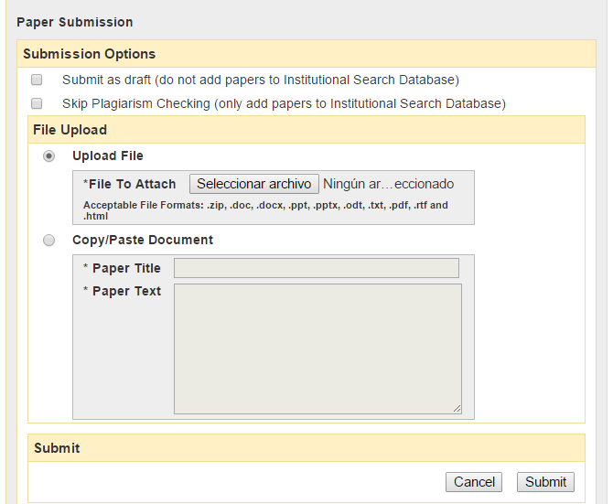
Ayuda Direct Submit
1
SafeAssignment: revisar actividad propuesta
Herramientas de las asignatura
SafeAssign
SafeAssignments
2
Dos formas de cotejar:
Sumit a Paper > Upload File - Documentos individuales o grupales
Sumit a Paper > Copy/Paste Document - Se crea un documento con safe Assignment
1
2
3
Opciones de Carga
Sumit as Draft – Genera un informe pero no se añade a la base de datos institucional y no se utilizará para cotejar con otros documentos
Skip Plagiarism Checking - Se añade a la base de datos institucional archivos de trabajos anteriores sin generar revisión de plagio
3
3
4
4
1
2

Slide 4
Sugerencias
Base de datos de la institución:
Base de datos independientes de la base de datos interna de cada institución
Compara los documentos con:
Páginas de internet (wiki, blogs…)
Artículos dentro de revistas como UNED (desde 1990)
Sugerencias de uso:
El profesor puede cotejar los documentos de las actividades que han enviados los alumnos
El profesor puede cotejar un documento que se haya descargado en su ordenador
El profesor puede subir los archivos de sus alumnos (.zip) para:
Compararlos con envíos próximos de otros cursos
Cotejar los documentos con la base de datos
El profesor puede subir los archivos de los alumnos sin necesidad de cotejar

